Slide 1
文件的物理存储

Slide 2
文件的物理结构与存储设备
用户对不同类型的文件采用不同的存取方法，但每种方法都是先搜索到操作对象——记录或某段字符流信息的逻辑地址，然后，由逻辑地址映射到对应的物理地址，再对物理地址的有关信息进行操作。
文件系统采用哪种存取方法和逻辑结构，实际上是和物理存储介质有关的。
  文件的物理结构
  文件存储设备

Slide 3
文件的物理结构
文件的存储设备通常画分为若干个大小相等的物理块，每块长为 512 或 1024字节。
为了有效地利用存储设备和便于系统管理,一般把文件信息也画分为与物理存储设备的物理块大小相等的逻辑块。从而，以块作为分配和传送信息的基本单位。
  对于字符流的无结构文件来说，每一个物理块中存放长度相等的文件信息(存储文件尾部信息的物理块除外)。
  对于记录式文件来说，由于记录长度既可以固定的，也可以是可变的，而且其长度不一定刚好等于其物理块的长度，因此,给记录从逻辑地址到物理地址的变换带来了额外的负担。为了简单起见，假设文件系统中每个记录的长度是固定的，且其长度正好等于物理块的长度。

Slide 4
文件的物理结构
顺序结构（连续结构）
链接结构（串连结构）
索引结构

Slide 5
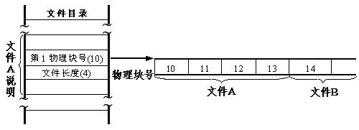
顺序结构
又称连续结构，是一种最简单的物理文件结构，它将一个文件的信息存放在若干连续的物理块中
由一组相邻的物理块组成，是对记录式文件取连续区分配而构成的文件。
特点 ：顺序存取速度快
所需的磁盘寻道次数和寻道时间最少

Slide 6
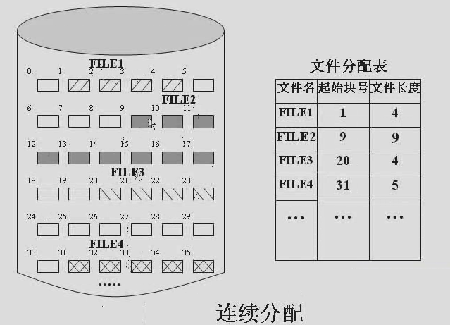

Slide 7
顺序结构
连续分配的主要优点如下：
(1) 支持顺序存取和随机存取
(2) 顺序访问速度快
(3)所需的磁盘寻道次数和寻道时间最少

Slide 8
顺序结构
连续分配的主要缺点如下：
(1) 要求有连续的存储空间
(2) 必须事先知道文件的长度，以后不能动态增长（预留空间、重新分配和移动）
(3)不利于文件插入和删除
(4)外部碎片问题
思考：程序文件、数据库文件是否适合连续分配？
连续文件不宜用来存放用户文件、数据库文件等经常被修改的文件。

Slide 9
顺序结构
该分配方案可能会导致磁盘碎片，严重降低外存空间的利用率。
解决方法之一，系统定期或不定期采用紧凑技术，将小分区合并为大的、连续分区，将文件占用空间合并在一起。

Slide 10
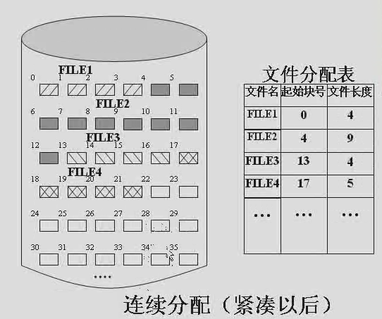

Slide 11
Extent-Based Systems
Many newer file systems (I.e. Veritas File System) use a modified contiguous allocation scheme
Extent-based file systems allocate disk blocks in extents
An extent is a contiguous block of disks
  Extents are allocated for file allocation
  A file consists of one or more extents.

Slide 12
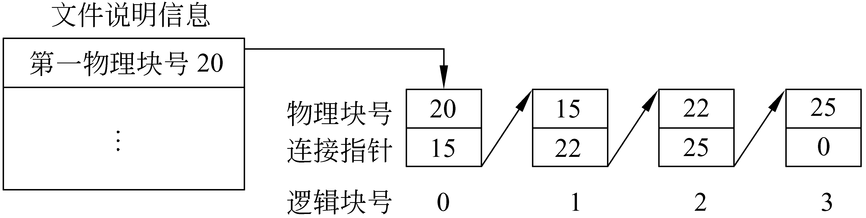
链接结构
又称串联结构，将一个逻辑上连续的文件信息存放在外存的不连续(或连续)物理块中。
串联文件结构用非连续的物理块来存放文件信息。
  物理块之间没有顺序关系
  每个物理块设有一个指针，指向其后续连接的另一个物理块，从而使得存放同一文件的物理块链接成一个串联队列。

Slide 13
文件目录
文件名 始址 末址
0
1
10
2
3
jeep 9 25
4
5
6
7
8
9
16
10
25
11
12
13
14
15
16
1
17
18
19
20
21
22
23
24
25
-1
26
27
28
29
30
31

Slide 14
链接结构
优点：
  不存在外部碎片问题，提高了磁盘空间利用率
  有利于文件插入和删除
  有利于文件动态扩充
缺点：
  存取速度慢，不适于随机存取
  可靠性问题，如指针出错
  更多的寻道次数和寻道时间
  链接指针占用一定的空间

Slide 15
链接结构
链接结构使得文件的存储空间失去连续性，不便于文件的顺序访问。
为此，系统可以周期性的把每个文件的若干离散数据块进行整理，并修改文件分配表中文件的起始地址。

Slide 16
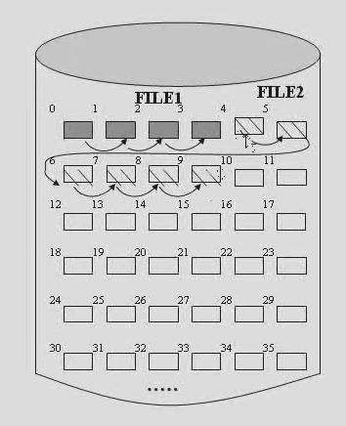

Slide 17
链接分配(变形)
为了提高文件检索速度以及减少块内指针占用的存储空间，有的操作系统将文件分区设置为若干个（数目相同或不同）连续的数据块，称之为簇。
这样，为文件分配存储空间时，以可变大小的分区为单位。文件的存储空间不再由若干离散的、小的数据块构成，而是由数目相对较少的、局部连续的文件分区组成。
每个文件的各个文件分区通过指针链接在一起。

Slide 18
链接结构的变形
文件分配表(FAT)
把若干个连续的扇区分为一个簇
将盘块中的链接字按簇号的顺序集中起来，构成盘文件映射表/文件分配表 。利用FAT可方便地进行随机存取。
FAT16采用16位的文件分配表，FAT32才用32位的文件分配表

Slide 19
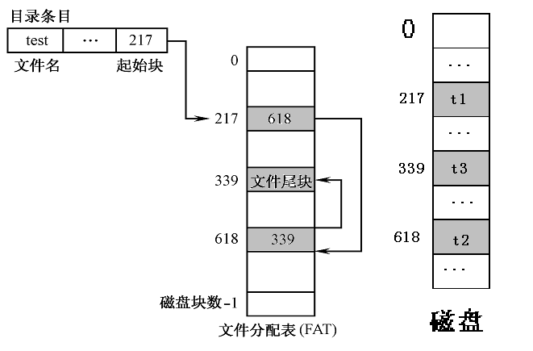
图示

Slide 20
微软默认格式化参数
FAT16文件系统 |  |  | FAT32文件系统
磁盘大小 | 扇区/簇 | 字节数 | 磁盘大小 | 扇区/簇 | 字节数
4.1~16MB | 2 | 1k | 32.5~260MB | 1 | 512
<=128MB | 4 | 2k | <=8GB | 8 | 4k
<=256MB | 8 | 4k | <=16GB | 16 | 8k
<=512MB | 16 | 8k | <=32GB | 32 | 16k
<=1GB | 32 | 16k | >32GB | 64 | 32k
<=2GB | 64 | 32k

Slide 21
思考
在FAT16中一簇最大64个扇区，为什么FAT16能管理的磁盘分区为2G？

Slide 22
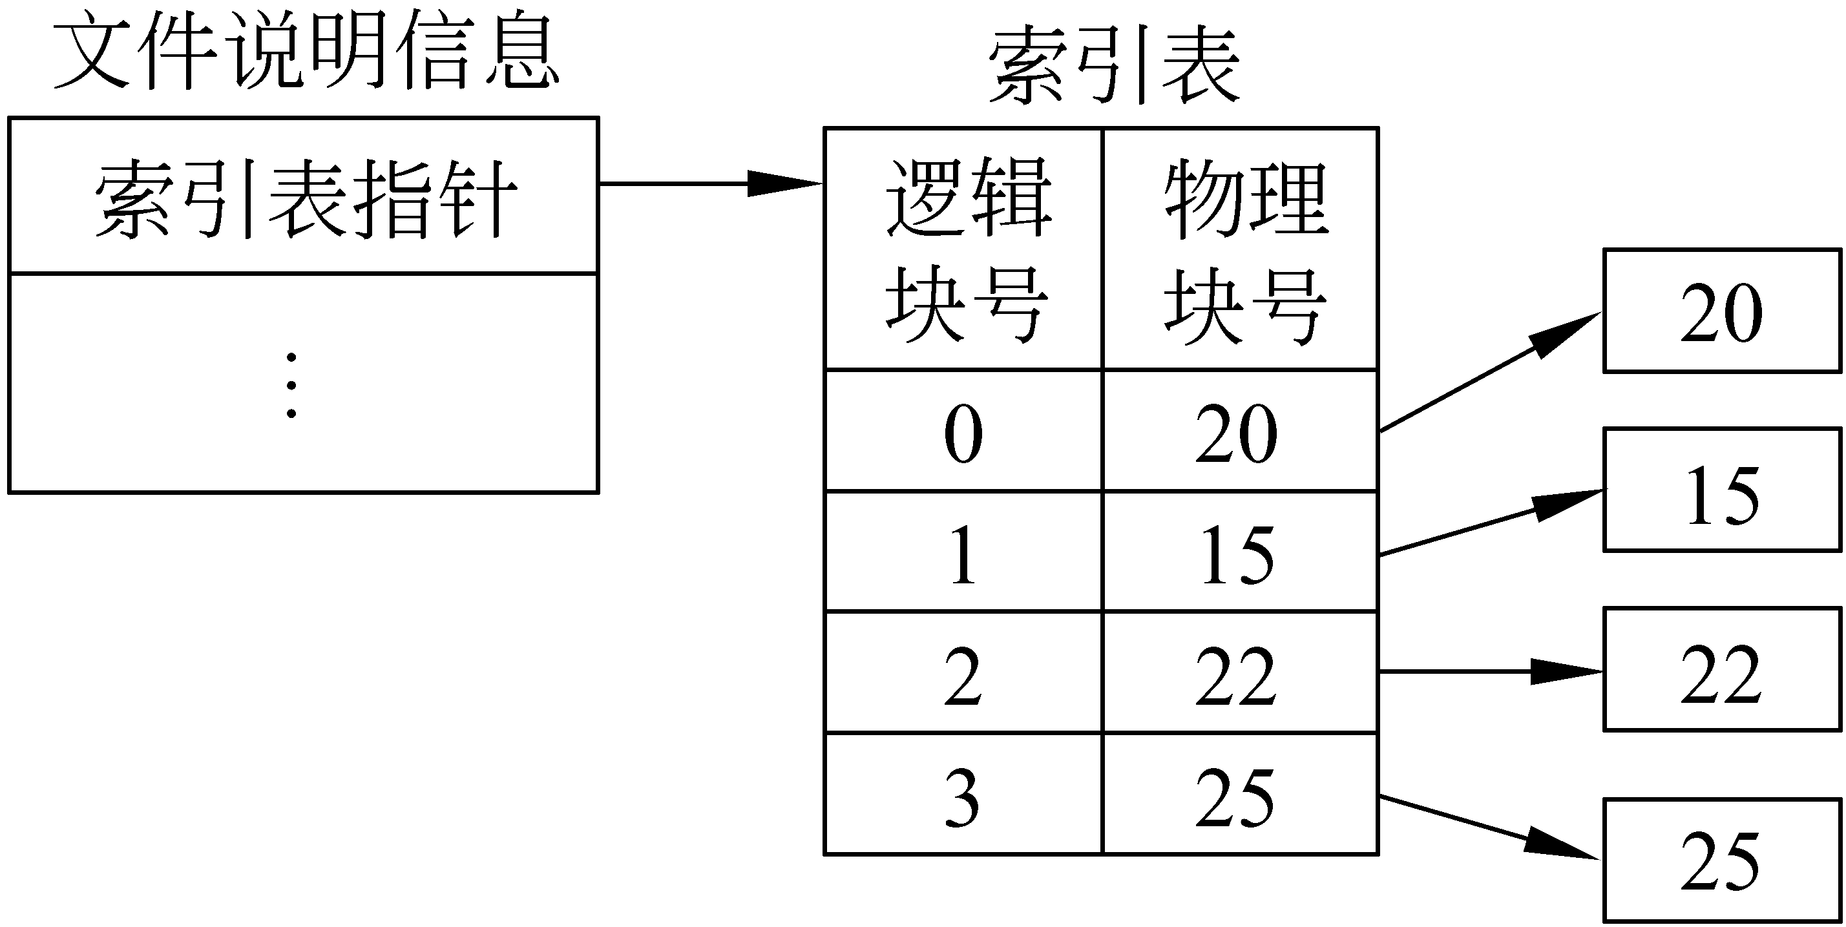
索引结构
文件的信息存放在若干不连续物理块中，系统为每个文件建立一个专用数据结构--索引表，并将这些块的块号存放在一个索引表中
索引表：存放文件信息所在的逻辑块号和与之对应的物理块号

Slide 23
文件目录
文件名 索引表地址
Jeep 19
0
1
2
3
4
5
6
7
9
16
1
10
25
-1
-1
-1
8
9
10
11
12
13
14
15
19
16
17
18
19
20
21
22
23
24
25
26
27
28
29
30
31

Slide 24
优点:
  既可以满足文件动态增长的要求，又可以较为方便和迅速地实现随机存取。
    因为有关逻辑块号和物理块号的信息全部放在一个集中的索引表中，而不是像串联文件结构那样分散在各个物理块中。
缺点:
  由于使用了索引表而增加了存储空间的开销。
  在存取文件时需要至少访问存储器二次以上。其中，一次是访问索引表，另一次是根据索引表提供的物理块号访问文件信息。由于文件在存储设备的访问速度较慢，因此，如果把索引表放在存储设备上，势必大大降低文件的存取速度。
改进方法：对某个文件进行操作之前，系统预先把索引表放入内存。

Slide 25
其中存在的问题?
文件很大，文件索引表也就较大。
  如果索引表的大小超过了一个物理块，那么我们必须象处理其他文件的存放那样决定索引表的物理存放方式，但这不利于索引表的动态增加；
  索引表也可按串联方式存放，但这却增加了存放索引表的时间开销。

Slide 26
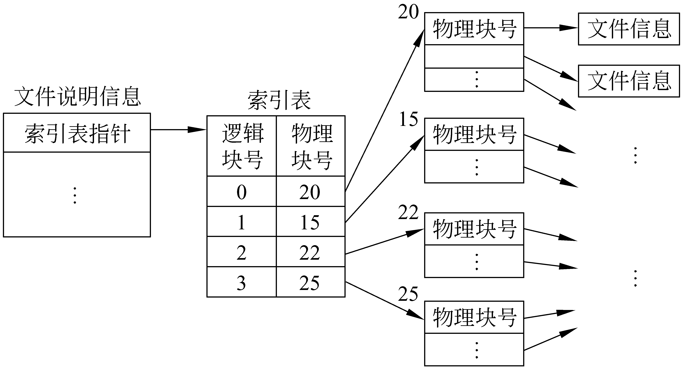
解决办法
采用间接索引(多重索引)，也就是在索引表所指的物理块中存放的不是文件信息，而是装有这些信息的物理块地址；
一级间接索引，可寻址的文件长度将变为 n*n 块；
如果文件长度还大于 n*n块的话，则二级间接索引。

Slide 27
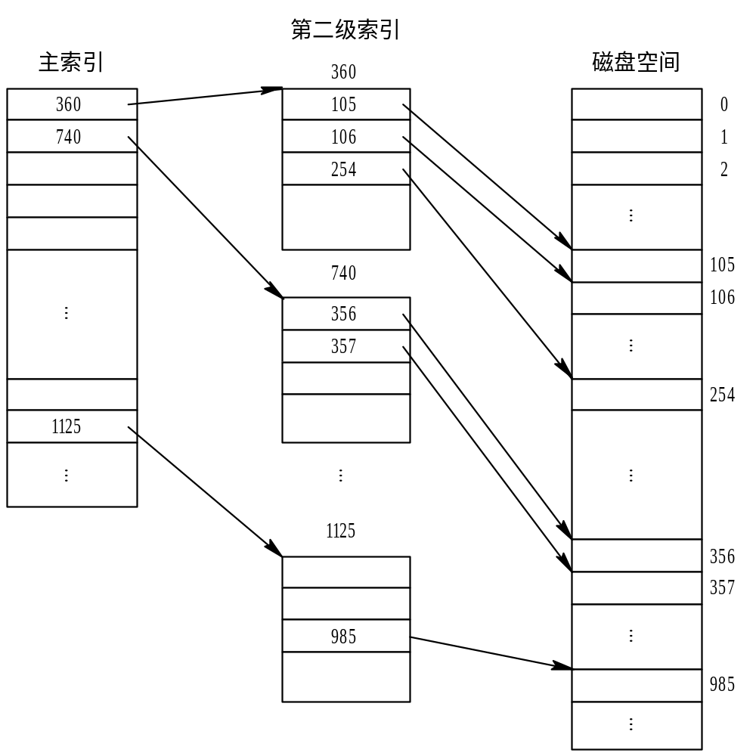
二级索引分配
图 6-12 两级索引分配

Slide 28
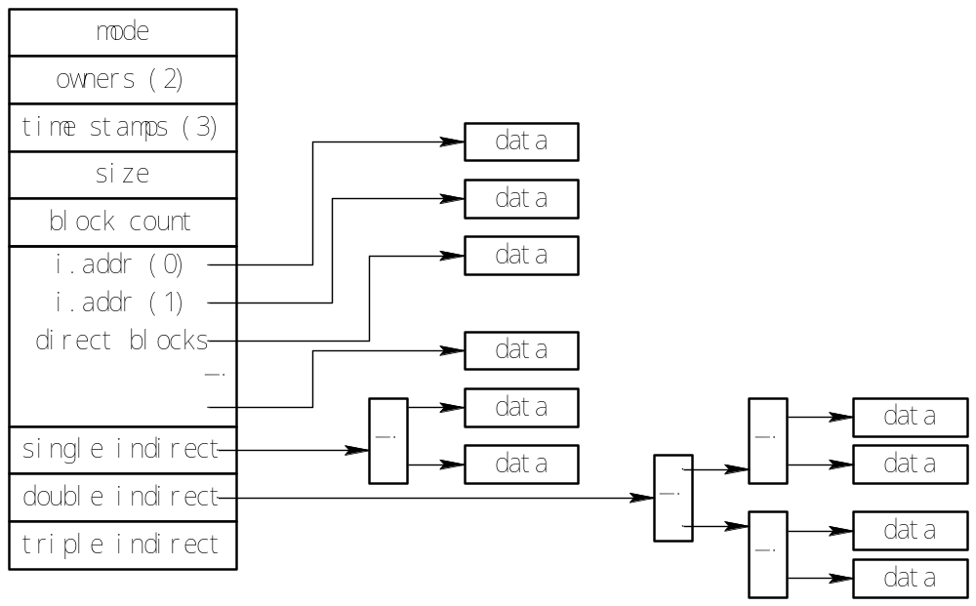
混合索引方式

Slide 29
(1) 直接地址。
为了提高对文件的检索速度， 在索引结点中可设置10个直接地址项， 即用iaddr(0)~iaddr(11)来存放直接地址。 换言之，在这里的每项中所存放的是该文件数据的盘块的盘块号。假如每个盘块的大小为 4 KB，当文件不大于48 KB时，便可直接从索引结点中读出该文件的全部盘块号。

Slide 30
(2) 一次间接地址。
对于大、 中型文件， 只采用直接地址是不现实的。 为此，可再利用索引结点中的地址项iaddr(12)来提供一次间接地址。这种方式的实质就是一级索引分配方式。图中的一次间址块也就是索引块，系统将分配给文件的多个盘块号记入其中。在一次间址块中可存放1K个盘块号， 因而允许文件长达4 MB。

Slide 31
(3) 多次间接地址。
当文件长度大于4 MB+48 KB时(一次间址与12个直接地址项)， 系统还须采用二次间址分配方式。这时，用地址项iaddr(13)提供二次间接地址。该方式的实质是两级索引分配方式。系统此时是在二次间址块中记入所有一次间址块的盘号。在采用二次间址方式时，文件最大长度可达4 GB。 同理，地址项iaddr(14)作为三次间接地址， 其所允许的文件最大长度可达4 TB。

Slide 32
文件的存储设备
常用的存储设备有磁盘、光盘、磁带等。其中磁盘又可分为硬盘和软盘。
存储设备的特性决定了文件的存取设备和方法
  以磁带为代表的顺序存储设备
  以磁盘为代表的直接(随机)存储设备

Slide 33
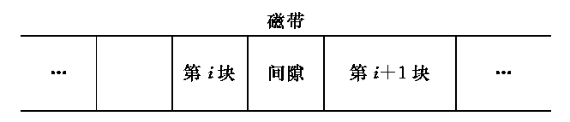
顺序存取设备
磁带是一种最典型的顺序存取设备。顺序存取设备只有在前面的物理块被存取访问过之后，才能存取后续的物理块的内容。
为了在存取一个物理块时让磁带机提前加速和不停止在下一个物理块的位置上，磁带的两相邻的物理块之间设计有一个间隙将它们隔开。

Slide 34
磁带设备的存取速度与下列因素有关
(1) 信息密度(字符数/英寸)
(2) 磁带带速(英寸/秒)
(3) 块间间隙
如果带速高，信息密度大，且所需块间隙(磁头启动和停止时间) 小的话，则磁带存取速度和数据传输率高，反之亦然。

Slide 35
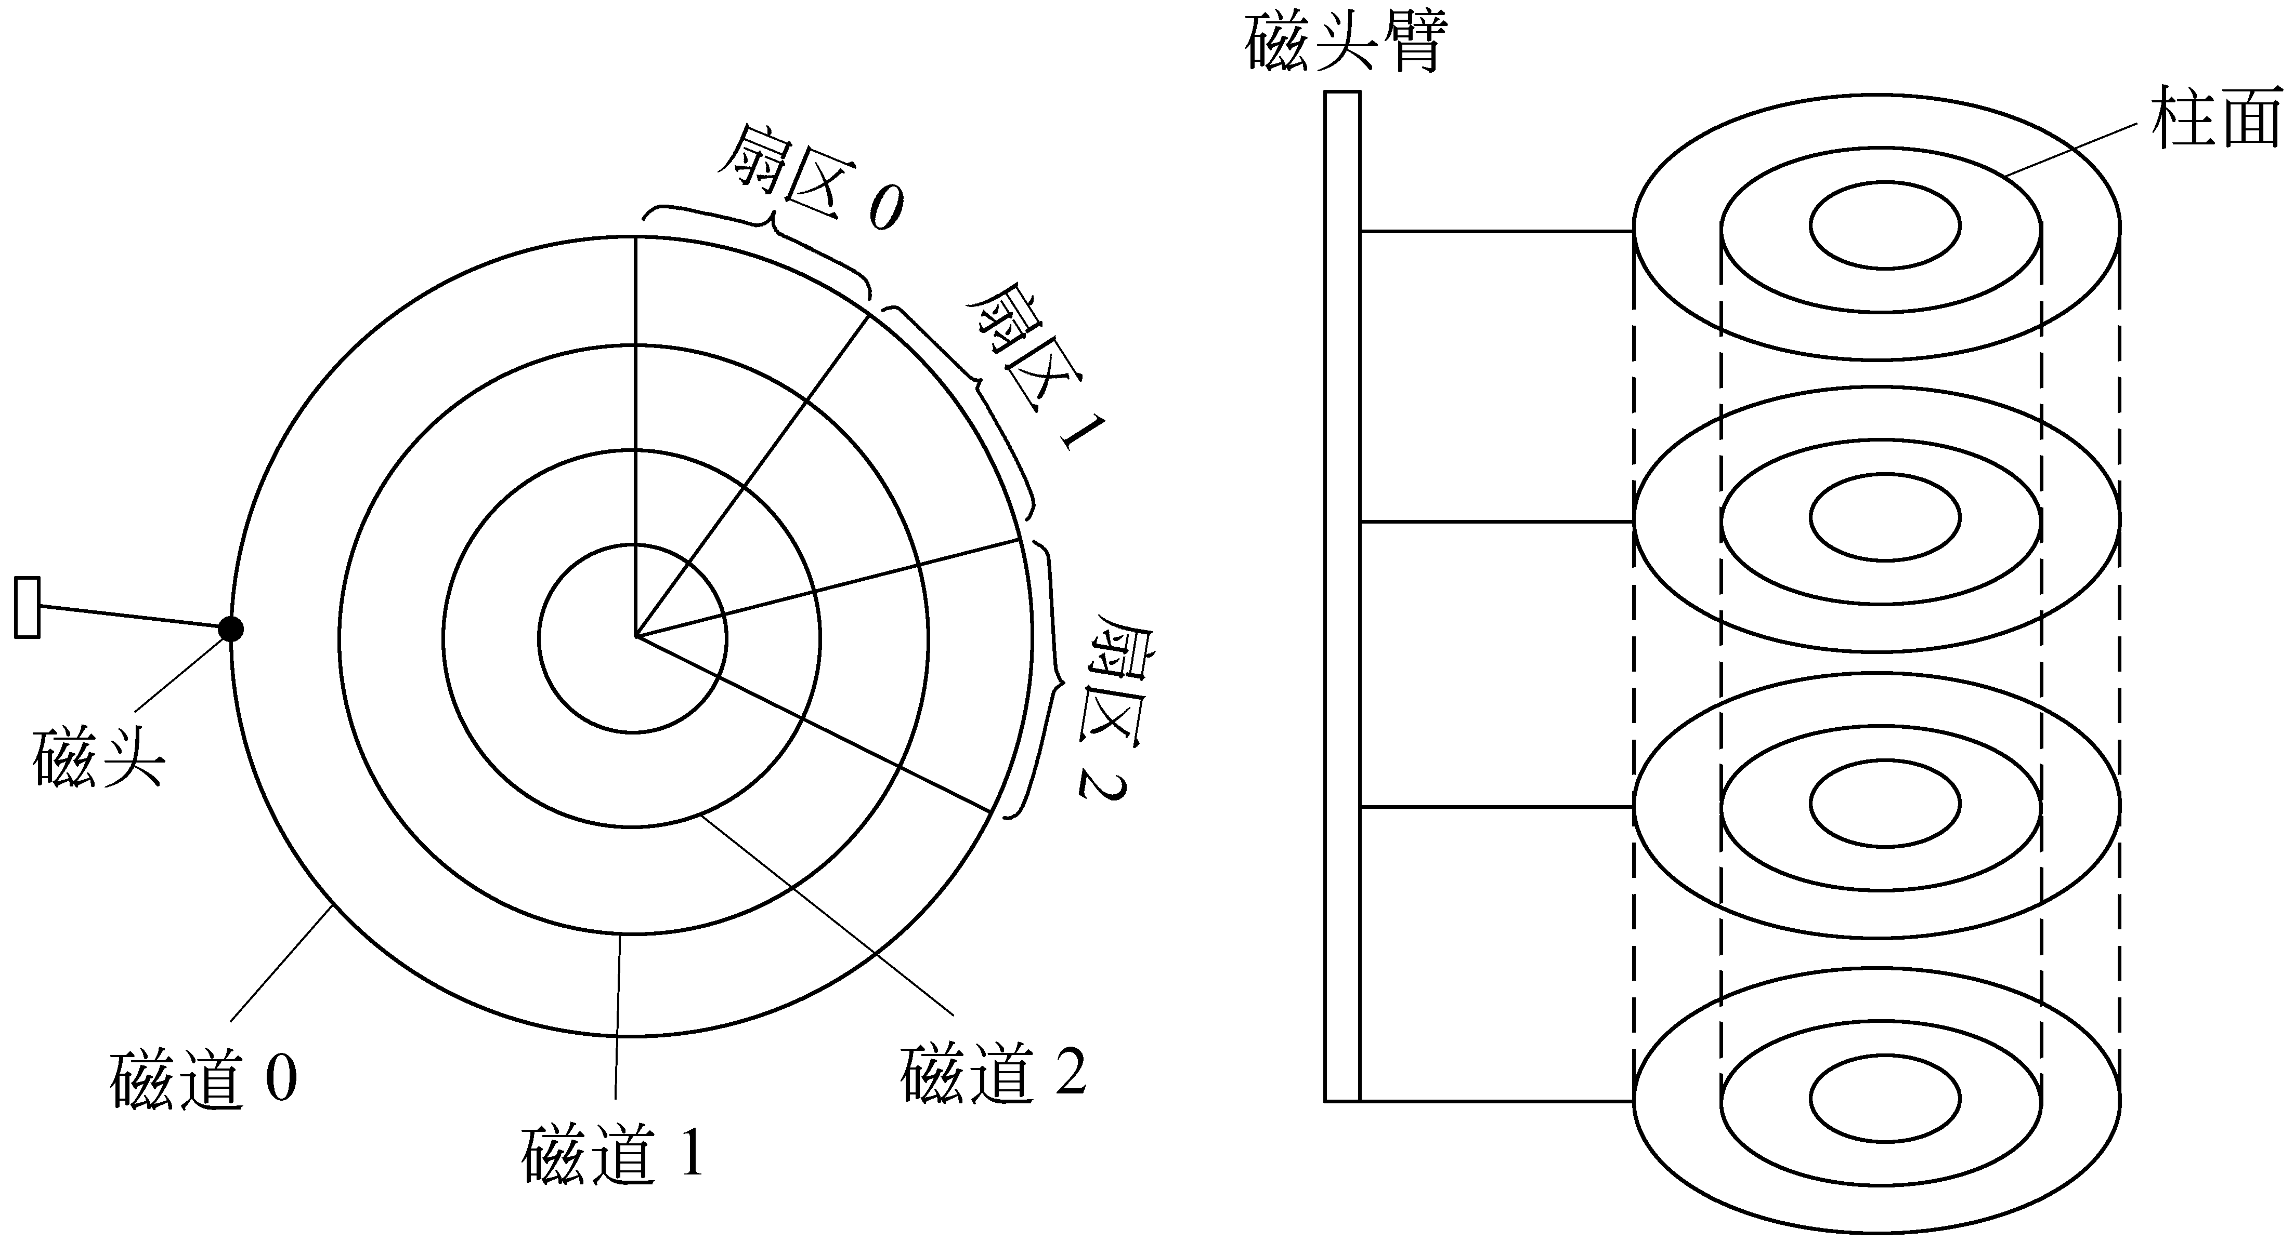
直接存取设备
磁盘是最典型的直接存取设备。
  磁盘设备允许文件系统直接存取磁盘上的任意物理块；
  为了存取一个特定的物理块，磁头将直接移动到所要求的位置上，而不需要像顺序存取那样事先存取其他的物理块。
磁盘机一般由一些磁盘片组成的磁盘组组成。其中每个磁盘片对应一个装有读/写磁头的磁头臂，磁头臂上的两个读/写磁头分别对磁盘片的上下两面进行读写。
系统在对磁盘进行初始化处理时，把每个磁盘片分割成一些大小相等的扇区。
在磁盘转动时经过读/写磁头所形成的圆形轨迹称为磁道。由于磁头臂可沿半径方向移动，因此，磁盘上有多条磁道。
通常把所有磁盘片的相同磁道称为一个柱面，因此，磁盘上每个物理块的位置可用柱面号、磁头号和扇区号表示，这些地址和物理块号一一对应。

Slide 36
直接存取
硬盘容量=柱面数×磁头数× 扇区数×512字节

Slide 37
文件存储空间管理
文件存储空间的管理实质上是一个空闲块的组织和管理问题
  文件存储设备是分成若干个大小相等的物理块，并以块为单位来交换信息的（原因）。
  空闲块的组织
  空闲块的分配
  空闲块的回收
空闲块管理方法（3种）
  空闲空间表
  空闲块链
  组
  位示图

Slide 38
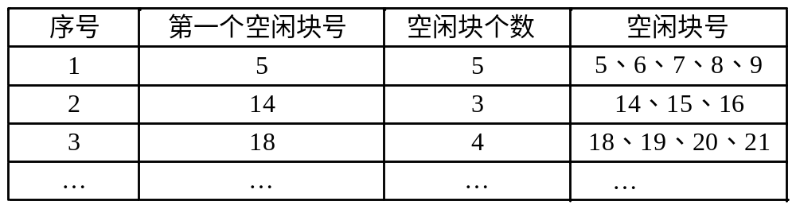
空闲空间表（空闲文件目录）
把一个连续的未分配区域（可能包含若干个空闲块）看作一个文件，称为空白文件。
系统为所有的空白文件建立一个目录，即空白文件目录。（按地址存储块号递增的顺序）
每个表项对应一个由多个空闲块组成的空闲区。
如何分配空闲块？查找->分配->删除（修改）
如何回收空闲块？ 插入新表项（合并）

Slide 39
这种方法仅当有少量空白文件时才有较好的效果。如果存储空间中有大量的小的空白文件，则使该目录变得很大，因而效率大为降低。这种管理技术适用于连续分配。

Slide 40
空闲块链
空闲块链把文件存储设备上的所有空闲块链接在一起，当申请者需要空闲块时，分配程序从链头开始摘取所需要的空闲块，然后调整链首指针。
当回收空闲块时，把释放的空闲块逐个插入链尾上。

Slide 41
空闲块链
常用的链接方法
  按空闲区大小顺序链接的方法；
  按释放先后顺序链接的方法；
  按成组链接法。
按空闲区大小顺序链接和按释放先后顺序链接的空闲块管理在增加或移动空闲块时需对空闲块链做较大的调整，因而需耗去一定的系统开销。

Slide 42
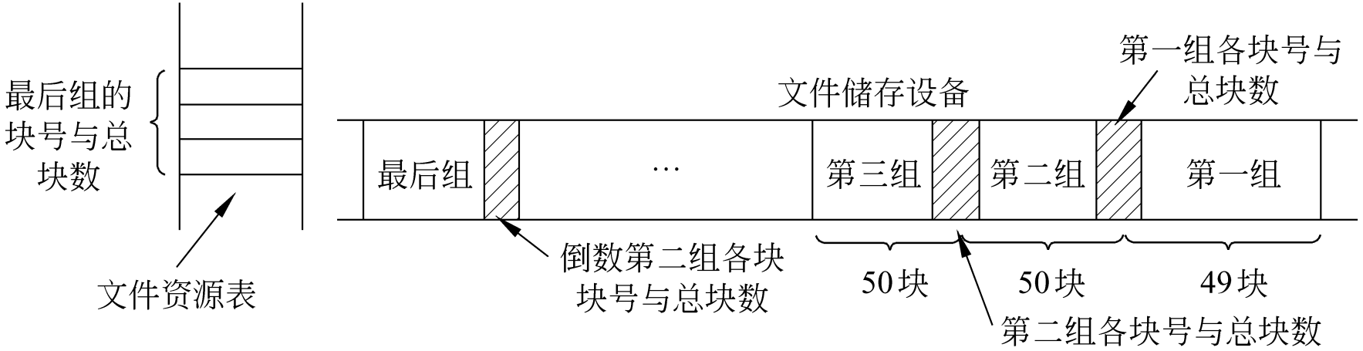
成组链法
成组链法首先把文件存储设备中的所有空闲块按50块划分为一组。
组的划分为从后往前顺次划分。
每组的第一块用来存放前一组中各块的块号和总块数。
  第一组的块数为49块；
  最后一组可能不足50块，且该组后面无其他空闲块组，该组的物理块号与总块数只能放在文件资源表中。

Slide 43
成组链法
空闲块的分配
  系统在初启时把文件资源表复制到内存，从而使文件资源表中放有最后一组空闲块块号与总块数的堆栈进入内存，并使得空闲块的分配与释放可在内存进行。
  当堆栈中只剩下最后一个空闲块号时，系统将启动设备管理程序，取下一组进行分配。
释放文件时空闲块的回收
  回收的物理块号放入当前指针所指的位置，如果达到该组上限50个空闲块，则表示该组已满；
  将P_{tr}重新置1另起一个新组；
  对空闲块的分配和释放必须互斥进行，否则将会发生数据混乱。

Slide 44
按释放先后顺序链接，以及成组链接的方法，一段时间之后，可能会使空闲分区链表中包含太多小分区，使得文件分配到的存储空间过分离散。
删除一个由很多离散小分区组成的文件时，将回收的小分区连接到空闲分区链中需要很长时间（寻址及读写）。
若一个文件申请连续存储时，则需要花费较长的时间查找相邻的空闲分区。
因此，这种空闲空间组织方法适合于非连续存储文件。

Slide 45
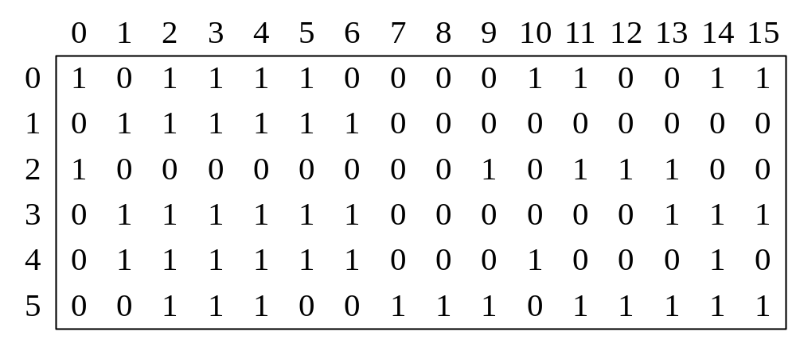
位示图
位示图法通过位示图进行文件存储空间的分配与回收。
  字位为0，表示对应的文件存储空间的物理块是空闲的；
  字位为1，表示对应的文件存储空间的物理块已被占用。
为了找到N个自由块，需要搜索位示图，找到N个“0”位，再经过一次简单的换算就可以得到对应的地址。

Slide 46
位示图
位示图的尺寸是固定的，通常比较小，可以保存在主存中。存储分配时，在该图中寻找与0相应的块，然后把位示图中相应位置“1”。释放时，只要把位示图中相应位清0。
存储空间的分配和回收工作都比较方便。

Slide 47
Free-Space Management
Bit vector (n blocks)
0
1
2
n-1
…
0 ⇒ block[i] free
1 ⇒ block[i] occupied
bit[i] =

Block number calculation
(number of bits per word) *
(number of 0-value words) +
offset of first 1 bit

Slide 48
位示图
但某些情况下位示图可能很大，不宜保存在主存中。
例：一个16GB的磁盘，若数据块大小为512字节，则位示图大小为16*2³⁰/(8*512)=2²²=4MB，大约需要8000个磁盘块的存储空间。
此时，可把该图放入辅存中，只把其中一段装入主存，并先用该段进行分配，待它填满时（即所有的位均变成“1”），再与外存中的另一段交换。

Slide 49
位示图
即使内存足够大，可以存放全部或绝大部分位示图数据，搜索一个很大的位示图将会降低文件系统的性能。
尤其是当磁盘空间快要用完时，剩下的空闲磁盘块很少时，文件系统的性能将严重降低。
解决方法：分组

Slide 50
三种方法各自的不足
空闲文件目录是一张连续表，它要占用较大的辅存空间。
空闲块链，每次释放物理块时要完成拉链工作，虽然只是在一块中写一个字节，但其工作量与写一块相差无几。
位示图，分配时需要顺序扫描空闲区（标志为“0”），速度慢，而且物理块号并未在图中直接反映出来，需要进一步计算。

Slide 51
文件系统的结构
外存中，以UNIX文件系统为例，包括引导块、控制块（超级块）、i节点区、文件存储区、进程对换区等几部分。
  引导块占用第0号物理块，不属于文件系统管辖，如果系统中有多个文件系统，只有根文件系统才有引导程序放在引导块中，其余文件系统都不使用引导块（多个分区时，只有安装操作系统的分区引导块中才有内容）
  控制块（Unix中叫超级块）：包括文件系统的大小、空闲块数目、空闲块索引表、空闲i节点数目、空闲i节点索引表、封锁标记等。超级块是系统为文件分配存储空间、回收存储空间的依据。 （NTFS中在主控文件表里）
  i节点是对文件进行控制和管理的一种数据结构。一个文件对应一个i节点，每个i节点都有一个唯一的i节点号，i节点由64个字节组成，保存了文件的属性和类型、存放文件内容的物理块地址、最近一次的存取时间、最近一次的修改时间、创建此文件的时间。 （NTFS中在主控文件表里）
    i节点中并不包括文件名，文件名和文件占用的i节点的i节点号放在目录文件的目录项中
  文件存储区是存放文件内容的区域，文件存储区中各数据块的使用情况在超级块中由记录，系统利用超级块中的记录完成对数据块的分配和回收。
  进程对换区，保留了对换到内存中的进程的映象，它不属于文件系统管辖。

Slide 52


Slide 53
文件系统的结构
内存中：
  安装表：包含所有安装卷信息
  目录结构缓存：保存访问过的目录信息
  系统打开文件表
  用户打开文件表

Slide 54

文件系统实现的操作结构

Slide 55
文件的共享和保护
文件的存取控制是和文件的共享、保护、保密这些不同而又相互联系的问题紧密相关的。
  共享：不同的用户共同使用一个文件；
  保护：文件本身需要防止文件的拥有者或其他人破坏文件内容；
  保密：未经文件拥有者许可，用户不得访问该文件。
实质上是用户对文件的使用权限，即读、写、执行的许可问题。
文件系统的存取控制部分应做到4点：
1）对于拥有读、写或执行权限的用户，应让其对文件进行相应的操作。
2) 对于没有读、写或执行权限的用户，应禁止他们对文件进行相应的操作。
3) 应防止一个用户冒充其他用户对文件进行存取。
4) 应防止拥有存取权限的用户误用文件。

Slide 56
文件存取控制
存取控制验证模块提供控制服务，通过3步验证用户的存取操作。
  审定用户的存取权限
  比较用户权限的本次存取要求是否一致
  将存取要求和被访问文件的保密性比较，看是否有冲突

Slide 57
对访问权限分类
对文件的访问系统首先要检查访问权限，只允许合法的用户访问。文件的存取权限一般有以下几种:
仅允许执行 (E)。
仅允许读 (R)。
仅允许写 (W)
仅允许在文件尾写 (A)
仅允许对文件进行修改（U）
允许改变文件的存取枚限（C）
允许取消文件（D）
这几种权限可进行适当的组合。

Slide 58
文件存取控制
验证的4种方式
  存取控制矩阵
  存取控制表
  口令
  密码术

Slide 59
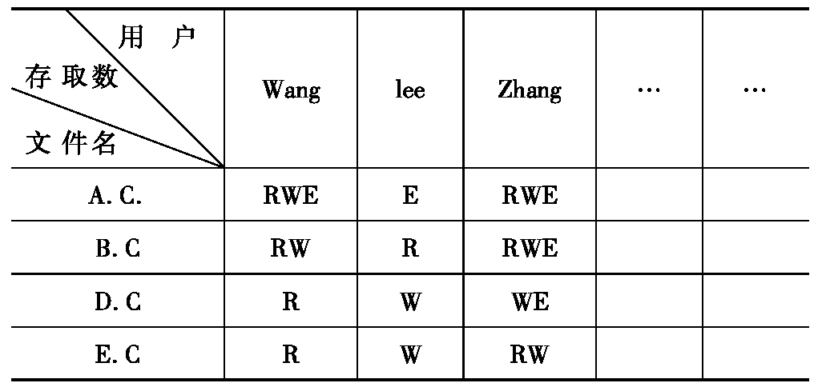
存取控制矩阵
存取控制矩阵方式以一个二维矩阵来进行存取控制。
二维矩阵的一维是所有的用户，另一维是所有的文件。
对应的矩阵元素则是用户对文件的存取控制权，包括读Ｒ、写Ｗ、和执行Ｅ
优点：简单、清晰
缺点：不够经济。存取控制矩阵通常放在内存，占据了大量空间；扫描的时间开销也大。

Slide 60
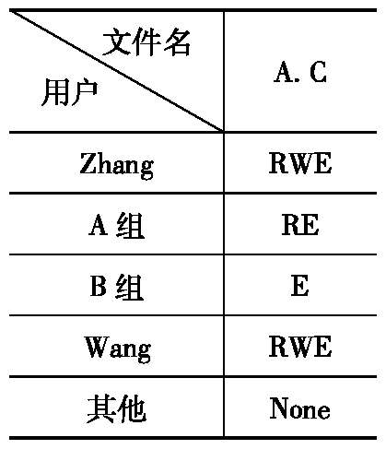
存取控制表（访问控制列表）
对存取控制矩阵的一种改进，按用户对文件的存取权限将用户分成若干组，同时规定每一组用户对文件的存取权限。
每个文件都有一张存取控制表（访问控制列表）。

Slide 61
对用户分类
按用户对文件访问权力的差别把用户分成几类，然后对每个文件规定各类用户的存取权限。通常将用户分成三类:
文件主
文件主的同组用户或合作用户
其它用户

Slide 62
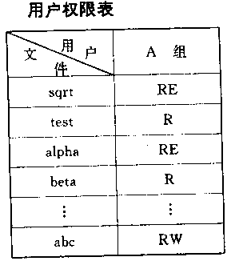
用户权限表

Slide 63
口令方式
当用户进入系统，为建立终端进程时获得系统使用权的口令
文件主为自己的每个文件规定一个口令，一方面进行口令登记，另一方面把口令告诉允许访问该文件的用户。有口令者才能访问文件。
优点：对每个需要保护的文件只需提供少量的保护信息，口令的管理简单且易于实现。
缺点：保护级别少（可访问和不可访问），口令的保密性不强，不易更改存取权限等。

Slide 64
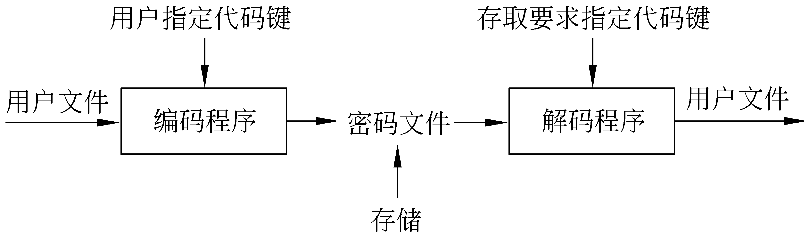
加密方式
对需要保护的文件进行加密。
在用户创建源文件并将其写入存储设备时对文件进行编码加密，在读出文件时对其进行译码解密。
只有那些掌握了译码方法的用户，才能读出正确的信息。
优点：保密性强。
缺点：编码和译码要花费一定的时间。

Slide 65
文件系统的恢复
文件系统的一致性检查
  系统崩溃会使得文件系统不一致，可能文件真实状态与目录结构记录的不一样。
  一致性检查程序：将目录结构数据与磁盘数据块比较。（例如FCB丢失，空闲块丢失等）
备份和恢复
  完全备份
  增量备份

Slide 66
基于日志结构的文件系统
事务
日志
Redo，undo

Slide 67
小结

Slide 68
文件系统
文件存取法
共享
逻辑结构
直接存取
顺序存取
按键存取
复制目录项
链接法
流式文件
记录式文件
物理结构
文件目录管理
文件存取权限
连续文件
串联文件
索引文件
单级目录结构
两级级目录结构
树形目录结构
无环图目录结构
密码
口令
存取控制表
存取控制矩阵

Slide 69
问题1：文件组织的两种观点
什么是文件的逻辑结构和物理结构？
  文件的逻辑结构是从用户的角度看，一个文件是如何构成，一是把文件看成由若干个记录构成的文件；二是把文件看成流式文件。
  物理结构是从系统的角度来看，一个文件所占盘块在外存上的分布形式。有连续、链接、索引和混合等形式。

Slide 70
问题2：目录结构
什么是绝对路径和相对路径？
  在树型目录结构中，从根开始的路径名称为绝对路径；而相对于当前目录（工作目录）的路径名为相对路径。
  假设当前目录/home/wang/test
  需要访问当前目录下的hello.cpp文件
  绝对路径为/home/wang/test/hello.cpp
  相对路径为./hello.cpp

Slide 71
问题3：文件类型
在linux系统中，把输入输出设备看作（）
A、普通文件 B、目录文件
C、索引文件 D、特殊文件
在linux中，按文件的内部构造和处理方式把文件分成3类：普通文件、目录文件和特殊文件。特殊文件是为了统一管理I/O设备而对设备的抽象。

Slide 72
问题4：文件系统功能
（）不是文件系统的功能之一？
A、方便用户使用信息
B、提供用户共享信息的手段
C、提高信息安全程序
D、分配磁盘的存储空间
E、驱动外部设备
了解文件系统的基本功能；还包括文件操作和使用。E不是。

Slide 73
问题6：文件命名
文件系统采用树型目录结构后，对于不同用户的文件，其文件名（）
A、应该相同 B 应该不同
C、可以相同也可以不同 D 受系统约束
答案：C

Slide 74
问题7：存储空间管理
在文件管理中可以利用位示图来实现（）
A、磁盘的调度 B、磁盘空间的管理
C、文件的存取 D、文件目录的查找
文件相应存储空间常用的方法包括：空闲表法、空闲链法、位示图和成组链接法
答案：B

Slide 75
从用户角度看，文件系统主要是实现（）单选
A.文件保护
B.文件保密
C.文件共享
D.按名存取
答案：D

Slide 76
5.文件系统中用（ ）管理文件。
A.作业控制块
B.外页表
C.目录
D.软硬件结合的方法
答案：C

Slide 77
逻辑文件是（ ）的文件组织形式。
A.在外部设备上 B.从用户观点看
C.虚拟存储D.目录

Slide 78
由字符序列组成，文件内的信息不再划分结构，这是指（ ）。
A.流式文件 B. 记录式文件
C.顺序文件 D.有序文件

Slide 79
判断
文件系统中文件的内容只能是源代码。
错
打开文件的目的是把该文件的有关目录表复制到主存中约定的区域，以建立用户和该文件的联系。
对

Slide 80
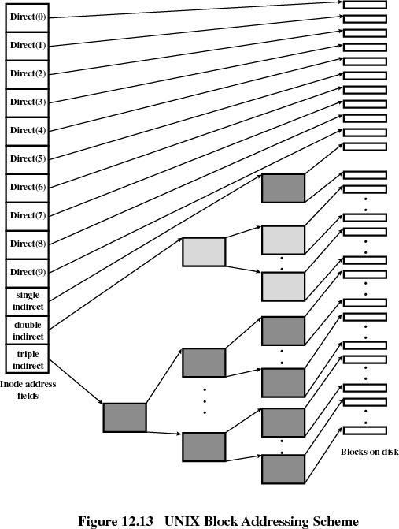
采用Unix的索引机制，物理块大小为4K，每个索引表项为32位的地址，问：
(1) 读取逻辑块号为2046的文件块需要多少次内存访问？
(2) 逻辑块号为1034的呢？
(3) 支持的最大文件块数=?

Slide 81
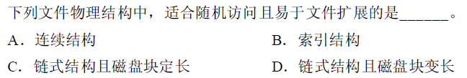
B

Slide 82
A

Slide 83
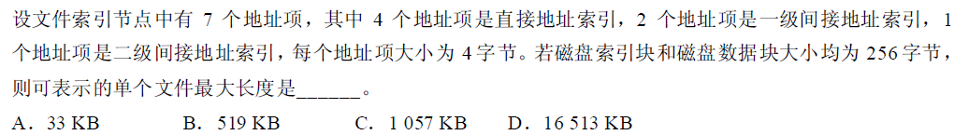
C

Slide 84
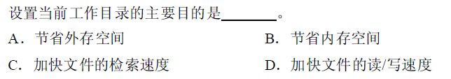
C

